Slide 1
Html, css and wordpress SEO ORIENTED
HackerU

Slide 2
SEO
נועד לשפר את דירוג האתר שנקבע על ידי מנועי החיפוש ולאפשר את הצגתו בעמוד תוצאות ראשון של חיפושים רלוונטים.
דירוג גבוה ינתן לאתרים שהם ידידותיים למשתמש. נקבע בין היתר על ידי:
סריקת האתר (Crawling) על ידי מנועי חיפוש.
אינדוקס האתר (Indexing) על ידי מנועי חיפוש.
ניטור זמן שהיה של הגולשים באתר.
מספר הפניות לאתר מאתרים חיצוניים.
אתרים בעלי דירוג גבוה והתאמה גבוהה של תוכן למילות החיפוש שהקליד הגולש יוצגו בדף ראשי של תוצאות החיפוש.
אין קשר בין קידום אורגני לקידום ממומן.
השקעה ב- SEO היא השקעה לטווח ארוך.
Search Engine Optimization
– קידום אורגני של אתרים

Slide 3
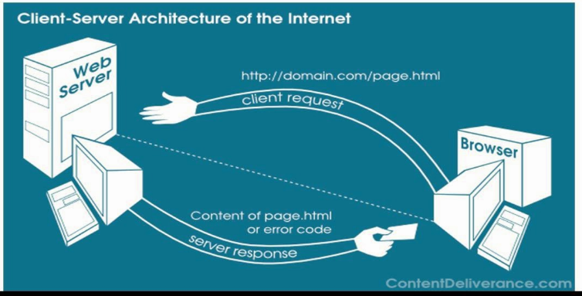
THE INTERNET
Client – Server Architecture
Client: HTTP Request
Server: HTML Response

Slide 4
HTML
טכנולוגיה המאפשרת ליצור דפי אינטרנט ולהציג אותם בתפוצת WWW (Word wild Web).
ניתן לכתוב תוכן HTML במגוון קבצים שבסופו של דבר יומרו לקבצי .html או .htm
תוכן HTML מעובד על ידי המנוע של הדפדפן וחלקו מוצג לגולש.
שימוש בתגיות מאפשר
הצגה של מגוון סוגי תכנים.
קביעת היררכיה של המידע בדף.
עיצוב מותאם תגית.
צריך להתאים לסטנדרטים של W3C
בשלב ה Crawling, מנועי חיפוש סורקים את תוכן ה- HTML ברמת התגיות וברמת התוכן.
Hyper Text Markup Language
שפת סימני עריכה לתמליל על
שפת תגיות

Slide 5
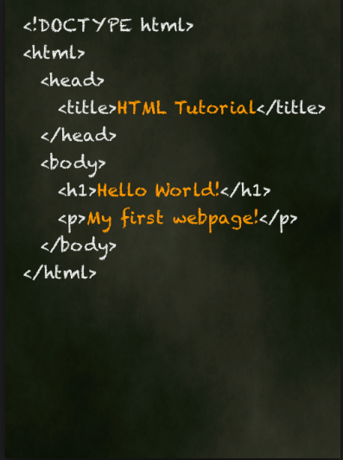
HTML
Hyper Text Markup Language
שפת תגיות

Slide 6
CSS
פורמט לעיצוב דפי אינטרנט.
מאפשר הפרדה של הגדרות עיצוב מתוכן האתר, התוכן יכתב בקובץ יעודי ואילו העיצוב יכתב לרוב בקובץ בעל סיומת .css
ניתן להכיל הגדרות עיצוב על קבוצות של אלמנטים.
ניתן להגדיר עיצוב ב- 3 דרכים שונות:
קובץ עיצוב.
תגית Style בקובץ ה- HTML.
הגדרות עיצוב בתוך התגית על ידי שימוש בתכונה (Attribute) style.
גליונות הסגנון מכונים מדורגים מכיוון שיש היררכיה עבור הגדרות עיצוב ממקורות שונים הניתנות לאלמנט מסוים.
Cascading Style Sheets
גיליונות סגנון מדורגים

Slide 7
IDE
התקינו את Brackets
סרטון הדרכה של עופר שלי
להזחה נכונה של קבצי העבודה התקינו תוסף Beautify. גשו ב- Brackets ל- File -> Extension manager. חפשו את Beautify והתקינו אותו על ידי לחיצה על כפתור Install.
להזחה לחצו על Ctrl + shift + L.
Integrated Development Environment
סביבת פיתוח משולבת

